Slide 1

S.V.S.P.M. ROOPANGARH
SUBJECT: EDUCATION IN CONTEMPORARY INDIAN

Slide 2


Slide 3

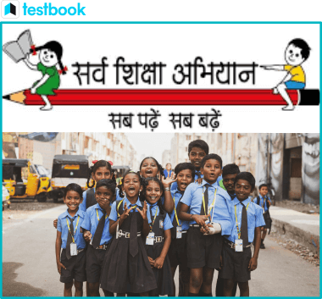
सर्व शिक्षा अभियान

Slide 4
सर्व शिक्षा अभियान
सर्व शिक्षा अभियान 2001 भारत सरकार का एक प्रमुख कार्यक्रम है, जिसकी शुरूआत (2001-02) मे अटल बिहारी बाजपेयी द्वारा प्राथमिक शिक्षा के सार्वभौमिकरण के तहत 6-14 साल के बच्चों के मुफ्त और अनिवार्य शिक्षा प्रदान करना है।
सर्व शिक्षा अभियान 2001 (Sarva Shiksha Abhiyan) एक महत्वपूर्ण सरकारी योजना है जिसका उद्देश्य प्राथमिक शिक्षा को सार्वभौमिक बनाना है। इसका उद्देश्य 6-14 वर्ष की आयु के सभी बच्चों को समयबद्ध तरीके से निःशुल्क और अनिवार्य शिक्षा प्रदान करना है।

Slide 5
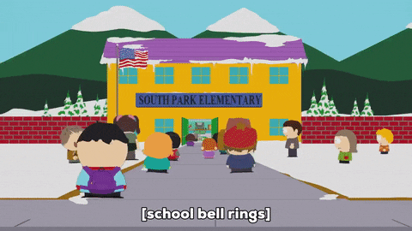
सर्व शिक्षा अभियान के उद्देश्य
सर्व शिक्षा अभियान का उद्देश्य 6 से 14 वर्ष की आयु के सभी बच्चों को निःशुल्क और अनिवार्य शिक्षा प्रदान करना है। यह सुनिश्चित करने का प्रयास करता है कि प्रत्येक बच्चे को गुणवत्तापूर्ण प्राथमिक शिक्षा प्राप्त हो।
सर्व शिक्षा अभियान का उद्देश्य निम्नलिखित प्रदान करके शिक्षा की गुणवत्ता में सुधार करना है:
स्कूलों में पर्याप्त बुनियादी ढांचा और सुविधाएं,
नवीन शिक्षण विधियों के उपयोग को बढ़ावा देना और
शिक्षकों के कौशल एवं प्रशिक्षण को बढ़ाना।
उच्च प्राथमिक स्तर तक सभी बच्चों को विद्यालयों में बनाए रखना।
भर्ती, शिक्षा और बच्चों को विद्यालयों में बनाए रखने के लिए लैंगिक और सामाजिक श्रेणी के अन्तर को कम करना।

Slide 6
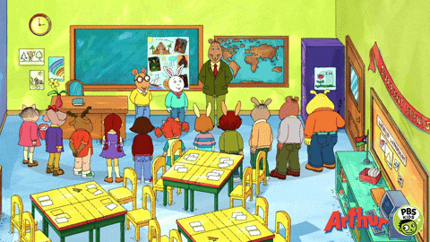
सर्व शिक्षा अभियान के उद्देश्य
यह कार्यक्रम शिक्षा में सभी के लिए समान अवसर सुनिश्चित करता है।
यह कार्यक्रम स्कूल न जाने वाले बच्चों की समस्या का समाधान करने के लिए उन्हें चिन्हित करता है और स्कूलों में उनका नामांकन करता है।
SSS शिक्षा कार्यक्रमों की योजना, कार्यान्वयन और निगरानी में अभिभावकों, स्थानीय समुदायों और हितधारकों की सक्रिय भागीदारी को प्रोत्साहित करता है।
सर्व शिक्षा अभियान का उद्देश्य समग्र शिक्षा प्रदान करना है जो बच्चों के सर्वांगीण विकास को बढ़ावा दे।

Slide 7
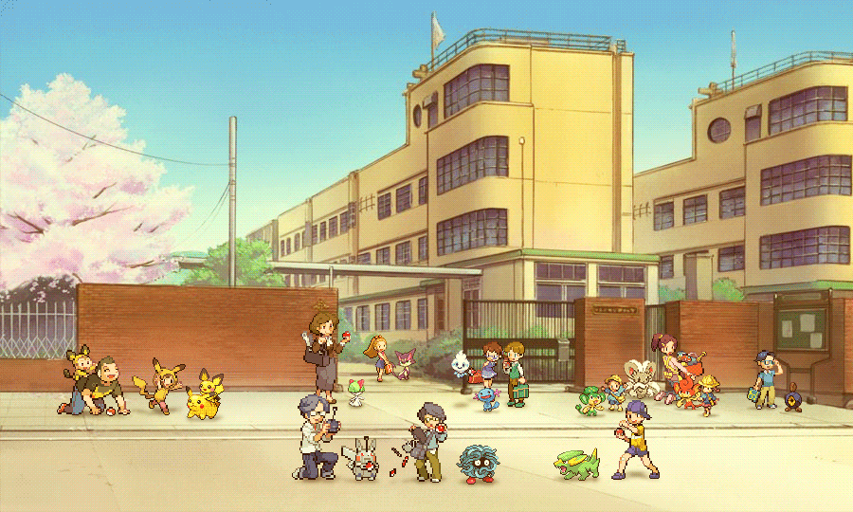
सर्व शिक्षा अभियान के कार्य
2010 के शिक्षा का अधिकार अधिनियम पारित होने के बाद, सर्व शिक्षा अभियान अपने उद्देश्यों को पूरा करने के लिए एक समग्र दृष्टिकोण अपनाता है। उद्देश्य पाठ्यक्रम, शिक्षक शिक्षा, शैक्षिक योजना और प्रबंधन पर सकारात्मक प्रभाव डालना चाहते हैं। सर्व शिक्षा अभियान के मुख्य कार्यों में शामिल हैं:
बच्चों को बुनियादी शिक्षा प्रदान करके सामाजिक न्याय सुनिश्चित करना।
शिक्षा के स्तर में सुधार की मांग पर प्रतिक्रिया देना।
बुनियादी शिक्षा प्राप्ति के लिए वातावरण को अनुकूल एवं सुलभ बनाना।
प्रारंभिक शिक्षा को सार्वभौमिक बनाकर भारत के साक्षरता स्तर को बढ़ाना।
शिक्षकों को गहन प्रशिक्षण देकर तथा उन्हें नवीनतम शिक्षण सामग्री और शिक्षण सहायक सामग्री से अवगत कराकर उनमें क्षमता निर्माण करना।

Slide 8
सर्व शिक्षा अभियान के लाभार्थी
06-14 वर्ष की आयु के बच्चों को निःशुल्क शिक्षा के साथ-साथ
निःशुल्क यूनिफॉर्म और पाठ्य पुस्तकें भी उपलब्ध कराई जाएंगी।
स्कूलों को नियमित अनुदान देकर उनमें विद्यमान बुनियादी
ढांचे का उन्नयन करना।
शिक्षकों को शिक्षण-कला को बढ़ाने के लिए आवश्यक
सुविधाएं उपलब्ध कराई जाएंगी।

Slide 9
सर्व शिक्षा अभियान की उपलब्धि
सर्व शिक्षा अभियान (Sarva Shiksha Abhiyan) की उपलब्धि पूरे भारत में 6 से 14 वर्ष की आयु के बच्चों के लिए मुफ्त और अनिवार्य शिक्षा तक पहुंच में सुधार लाने, स्कूल छोड़ने की दर में उल्लेखनीय कमी लाने और साक्षरता बढ़ाने में इसकी सफलता में निहित है।
प्रारंभिक विद्यालयों में कुल नामांकन में उल्लेखनीय सुधार हुआ है, जो 2009-10 में 18.79 करोड़ से बढ़कर 2023-24 के लिए यह संख्या 24.80 करोड़ थी।
पीटीआर (छात्र-शिक्षक अनुपात) वर्ष 2014-15 की तुलना में वर्ष 2024-25 में सभी शैक्षणिक स्तरों पर PTR में सुधार हुआ है अर्थात 15 से 10 (बुनियादी), 18 से 13 (प्रारंभिक), 26 से 17 (मध्य) और 31 से 21 (माध्यमिक)। ये अनुपात राष्ट्रीय शिक्षा नीति (NEP 2020) के अनुशंसित अनुपात 1:30 (30 छात्रों के लिए एक शिक्षक) की तुलना में सुधार का संकेत देते हैं।

Slide 10
सर्व शिक्षा अभियान की चुनौतियाँ
शिक्षा की असमान गुणवत्ता, अपर्याप्त बुनियादी ढांचा, शिक्षकों की कमी तथा ग्रामीण और शहरी क्षेत्रों में कार्यान्वयन में क्षेत्रीय असमानताएं ।
पाठ्यपुस्तकों और गणवेश के साथ निःशुल्क शिक्षा उपलब्ध कराने के बावजूद, भारत के कई भागों में, विशेषकर दूरदराज के क्षेत्रों में, माता-पिता अपने बच्चों को स्कूल भेजने में अनिच्छुक हैं।
आर्थिक कठिनाइयाँ और परिवारों की शिक्षा के प्रति जागरूकता का अभाव भी बच्चों के स्कूल जाने में रुकावट डालते हैं।
गैर सरकारी संगठन प्रथम द्वारा प्रकाशित एएसईआर रिपोर्ट के अनुसार, कक्षा तीन के 78% छात्र तथा कक्षा चार के 50% छात्र कक्षा दो की पाठ्य सामग्री पढ़ने में असमर्थ हैं।
आरटीई मानदंडों के अनुसार छात्र-शिक्षक अनुपात प्राप्त करने के लिए लगभग 6,89,000 शिक्षकों की गंभीर कमी है।
सर्व शिक्षा अभियान में खराब जवाब देही के कारण उपस्थिति कम होती है और शिक्षा अपर्याप्त होती है।
1.4 मिलियन छात्र अभी भी 6-11 वर्ष की आयु के बीच अपनी शिक्षा बंद कर देते हैं।
कभी-कभी बाल मजदूरी और सांस्कृतिक कारण भी बच्चों की नियमित उपस्थिति को प्रभावित करते हैं, जिससे शिक्षा का लक्ष्य पूरा करना चुनौतीपूर्ण हो जाता है।

Slide 11
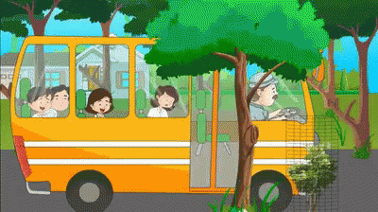
THANK YOU
DR. RANU VARSHNEY
स्कूल चले हम

